Slide 1
PROGRAMA DE QUALIFICAÇÃO DAS ATIVIDADES NÃO PRESENCIAIS
Reunião Direns – 29/09/20

Slide 2
QUAIS OS OBJETIVOS DO PQ-ANP?
Geral:
Qualificar as atividades de ensino não presenciais do IFSC, com foco na transposição didática do presencial ao ensino híbrido.
Específicos:
Produzir conteúdos para o AVEA de forma compartilhada entre os câmpus;
oferecer recursos materiais e humanos para que os câmpus possam apoiar os docentes na elaboração de materiais didáticos digitais por eixo tecnológico;
Fortalecer os NEADs com equipamentos de produção de vidoeaulas e equipe de apoio para a produção de materiais didáticos;
Promover a formação continuada dos docentes para as ANP.

Slide 3
1
2
3
4
5
6
CURRÍCULO
PREPARAÇÃO
PRODUÇÃO
Planejamento EAD: revisão curricular para identificar conteúdos potentes às Atividades Não Presenciais (ANP).
Mediação na EAD,, formação continuada para o processo de ensino aprendizagem no ensino híbrido.
Elaboração de materiais didáticos com orientação aos principais objetos de aprendizagem e suas características.
AVEA
ACOMPANHAMENTO
AVALIAÇÃO
Criação de salas no Moodle e no SIGAA,; tópicos, ferramentas mais usadas e dicas práticas para organizar os conteúdos e atividades.
Estratégias para manter a participação e o engajamento do discente; atenção às necessidades especiais e tecnologias assistivas.
Concepção de avaliação, ferramentas para avaliação parcial e final da aprendizagem, estratégias de recuperação, valorização da experiência na interação; princípios de feedback e gamificação.

Slide 4
1. CURRÍCULO
Os currículos precisam ser revisados com vistas à adaptação das práticas de ensino aprendizagem, especialmente nas etapas de planejamento e produção de videoaula.
Notes:
Dados ABED

Slide 5
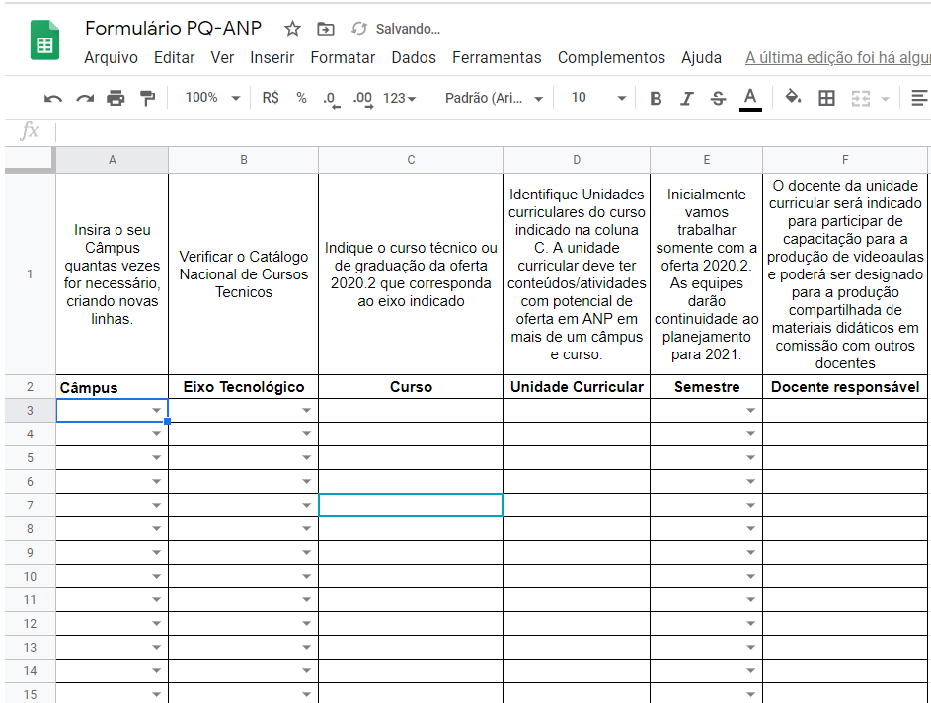
PROCESSO DE ANÁLISE DOS PPC
https://docs.google.com/spreadsheets/d/1u7Uxn4EcDSqJ0WqtPoNmlJSvxyIf-qxSe-Omf0jjUgI/edit?usp=sharing

Slide 6
2. PREPARAÇÃO
Compreensão das características da interação mediada em ambientes virtuais, técnicas associadas ao ensino híbrido, cases para observar erros e acertos de experiências para fins didáticos.
Notes:
Dados ABED

Slide 7
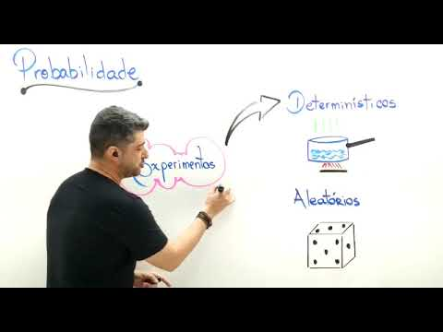
PROCESSO DE CAPACITAÇÃO
Exemplo de videoaula relacionado ao curso previsto para os servidores:
https://youtu.be/hXIa74zohTk

Slide 8
3. PRODUÇÃO

Slide 9
PROCESSO DE PRODUÇÃO DE
OFERTAS HÍBRIDAS
Laboratório de Design Educacional - Proen
Comissão de servidores responsáveis pela UC
Equipe de Produção de Materiais Didáticos
Estudo do PPC
Oferta em Rede

Slide 10

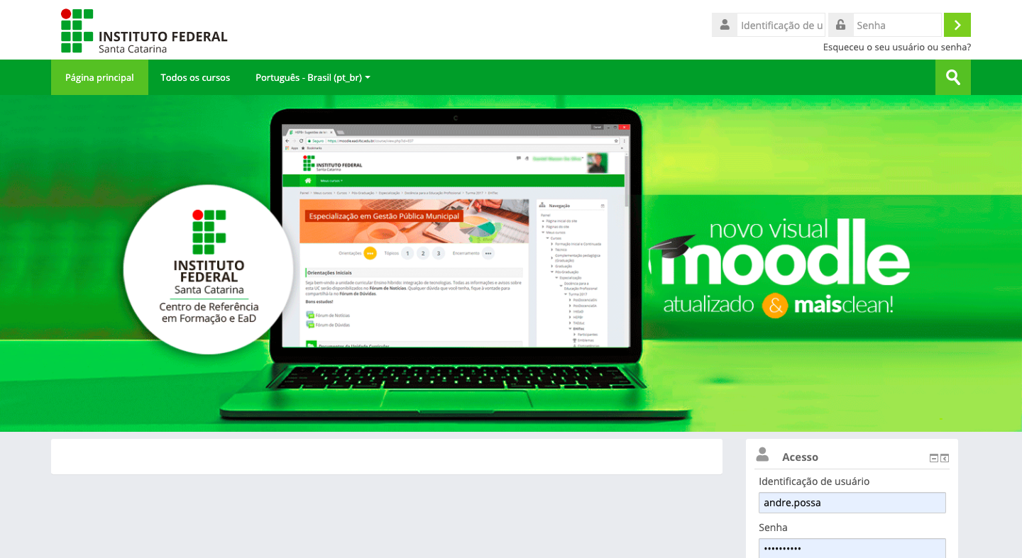
AVEA
MOODLE E SIGAA

Slide 11
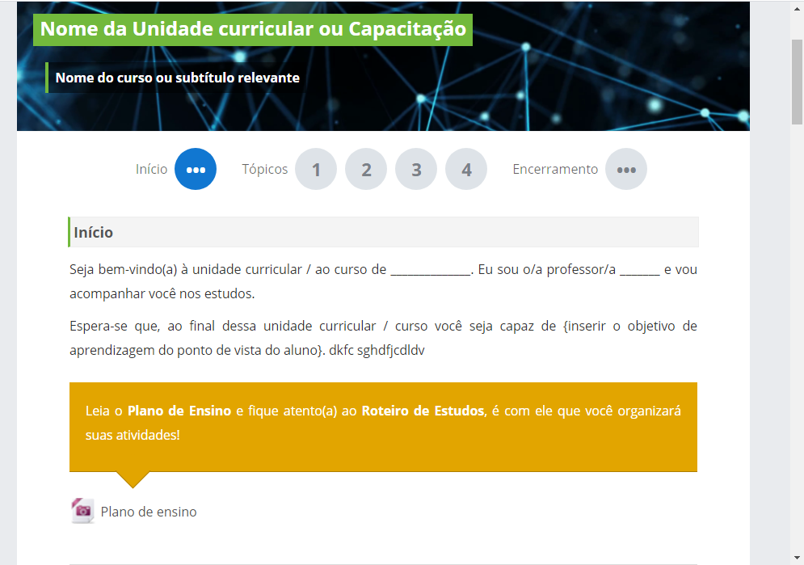
CRIAR AMBIENTES VIRTUAIS ORGANIZADOS
POR EIXO TECNOLÓGICO

Slide 12

EDITAL 003/2020 IFSC
SELEÇÃO DE BOLSISTAS
Programa de Qualificação das Atividades Não-Presenciais

Slide 13
Objetivo: O objeto do presente edital é selecionar, no âmbito do Programa de Qualificação das Atividades Não Presenciais, bolsistas para execução do plano de trabalho em colaboração entre a Reitoria e os Câmpus para produção de materiais didáticos úteis à educação online perseguindo as metas e objetivos do PQ-ANP.

Slide 14
CRONOGRAMA DO EDITAL
ETAPA | DATA
Inscrições | Até 30 de setembro de 2020
Publicação das inscrições homologadas | 2 de outubro de 2020
Prazo para recurso da situação da inscrição | 5 de outubro de 2020
Publicação do resultado parcial | 07 de outubro de 2020
Prazo para encaminhamento de recurso da pontuação publicada no resultado parcial | 09 de outubro de 2020
Publicação do resultado final | 16 de outubro de 2020

Slide 15
O QUE CADA COORDENADOR DEVERÁ
FAZER NO PROGRAMA?
1. Coordenador do Eixo:
- Identificar as Unidades Curriculares, conteúdos ou atividades comuns do eixo para produção de materiais didáticos e videoaulas;
- Construir um Plano de Trabalho com cronograma para a produção dos materiais didáticos do eixo;
- Articular os docentes para a produção de materiais didáticos comuns;
- Interagir coma equipe de design educacional da Proen.

Slide 16
2. Coordenador do Câmpus:
- Dialogar com os professores;
- Organizar as atividades nos campus;
- Organizar o edital de seleção de alunos pesquisadores;
Articular a equipe e os recursos do câmpus.
3. Gestor de Projetos de Design Educacional:
- Receber, organizar e qualificar os materiais didáticos produzidos pelos docentes do câmpus, de acordo com modelo elaborado em conjunto com a equipe da Proen.
4. Tradutor e Intérprete de Libras: contribuir para a qualificação e acessibilidade dos materiais didáticos.

Slide 17
DETALHAMENTO DAS ETAPAS DE PRODUÇÃO DE UMA OFERTA HÍBRIDA
ETAPA | PRAZO (semanas) | RESPONSÁVEIS (quem faz) | PRODUTO (entrega)
ESTUDO DE PPC | 2 | Coordenação de curso | Matriz com indicação das UCs passíveis de ANP
ESTUDO DE OFERTA |  | NEAD/DIREN/PROEN | Ementário institucional por curso e nível de oferta.
PLANO INSTRUCIONAL DAS UCs | 2 | NEAD/ Comissão e Coordenadores do Programa (Eixo e Campus) | Plano instrucional
VALIDAÇÃO DO PLANEJAMENTO |  | LAB. Design Educacional e Coordenadores do Programa
PRODUÇÃO DOS MATERIAIS DIDÁTICOS | 4 | NEAD + Comissão + Prestadores de serviços Audiovisual | Ambientes Virtuais e Videoaulas
PREPARAÇÃO DO AVEA
Notes:
33.90.39 - Serviço de produção audiovisual de videoaulas, incluindo a roteirização, captação de imagens, edição, direção e formatação em mídia, com fornecimento de todos os equipamentos e materiais pela Contratada, para disponibilização na plataforma dos cursos oferecidos pelo IFSC.

